Slide 1
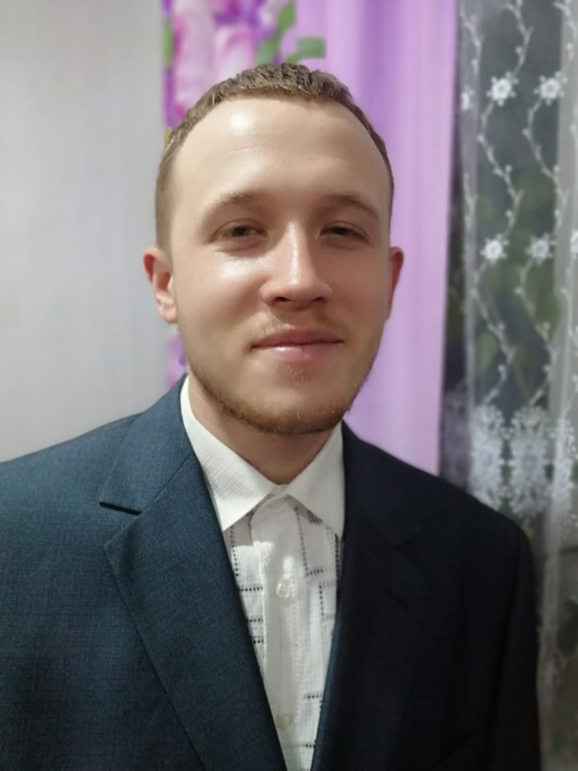
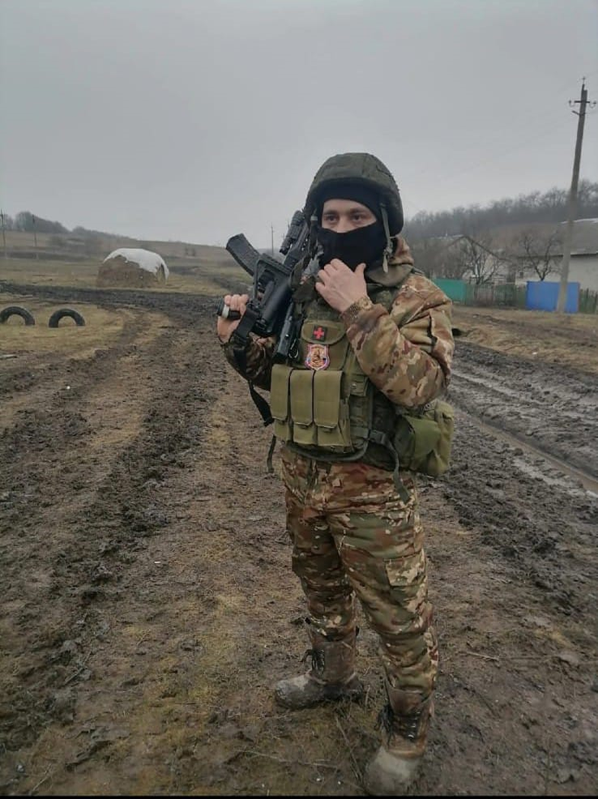
МБОУ "Дубовская средняя общеобразовательная школа"
Борзёнков Александр
Марданов Немат

Slide 2

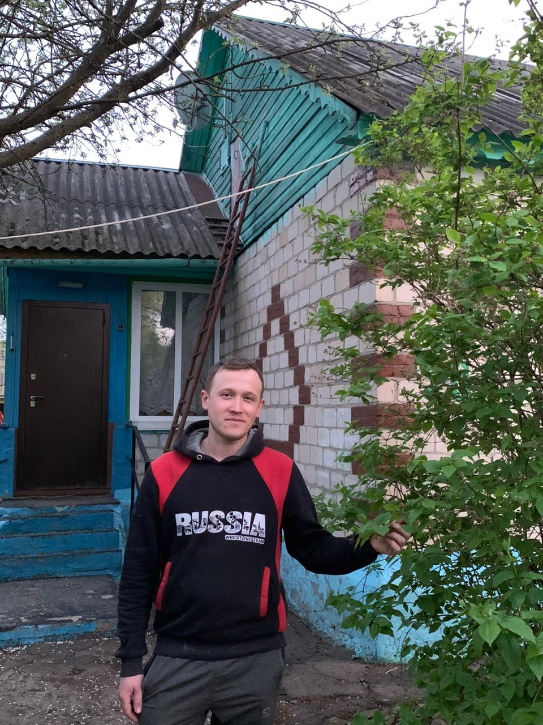
Борзенков (Поберухин) Александр Андреевич
родился 13 мая 1998 года в д.Черниково, затем переехал жить с семьей в д. Просека.

Slide 3
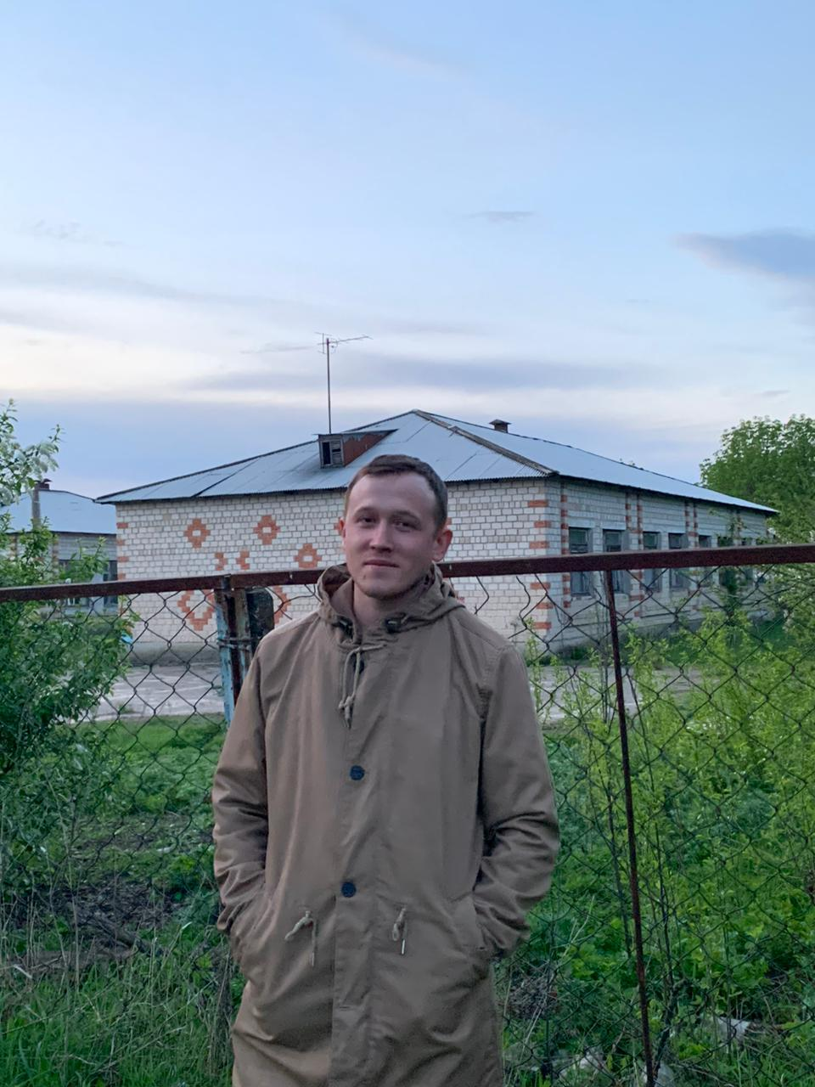
В 2005 году пошел в 1 класс в Ворошиловскую начальную школу, где проучился
до 3 класса.
Возле Ворошиловской школы

Slide 4
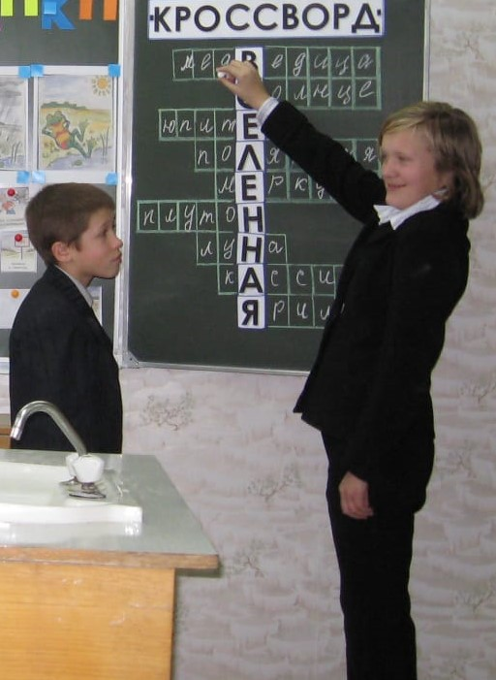
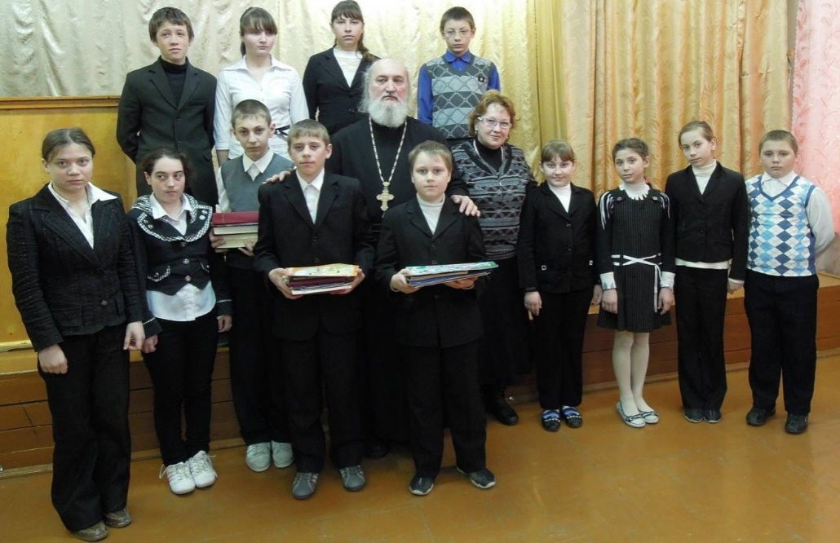
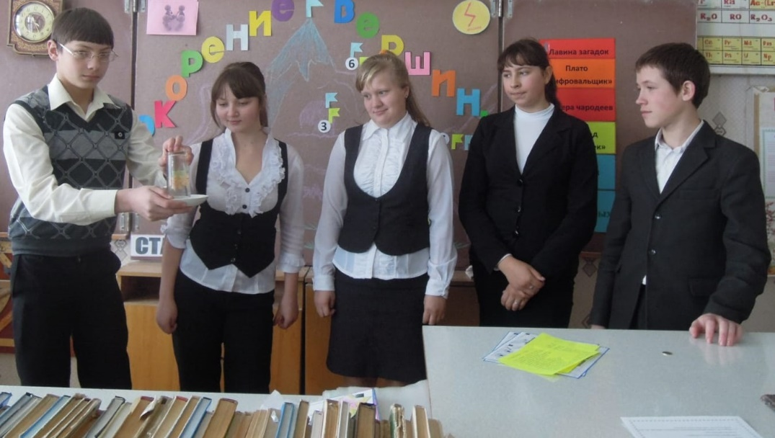
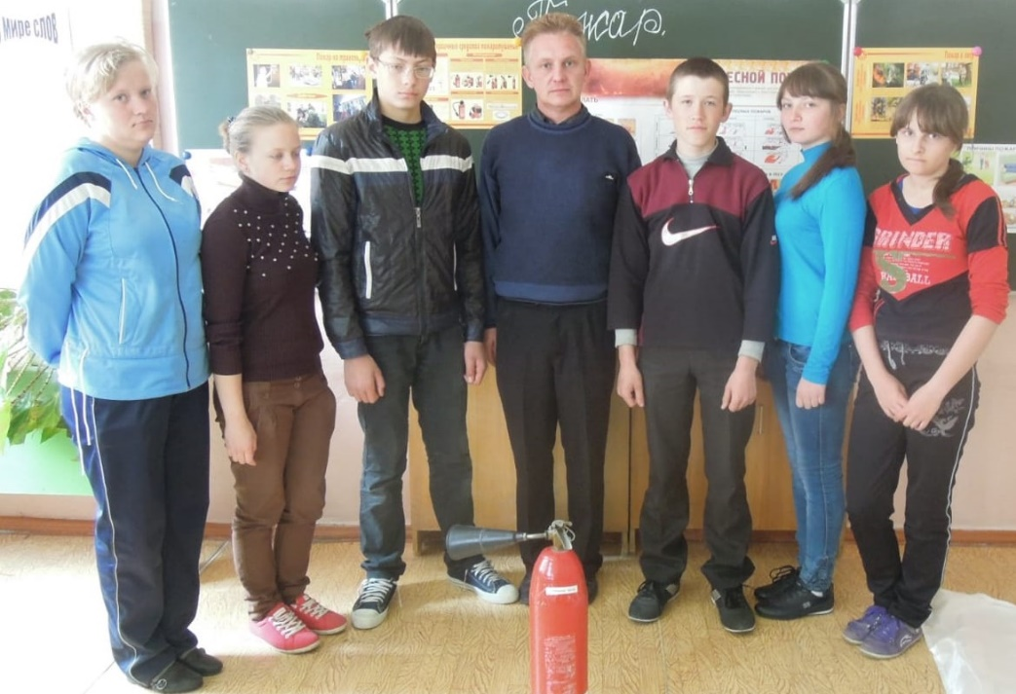
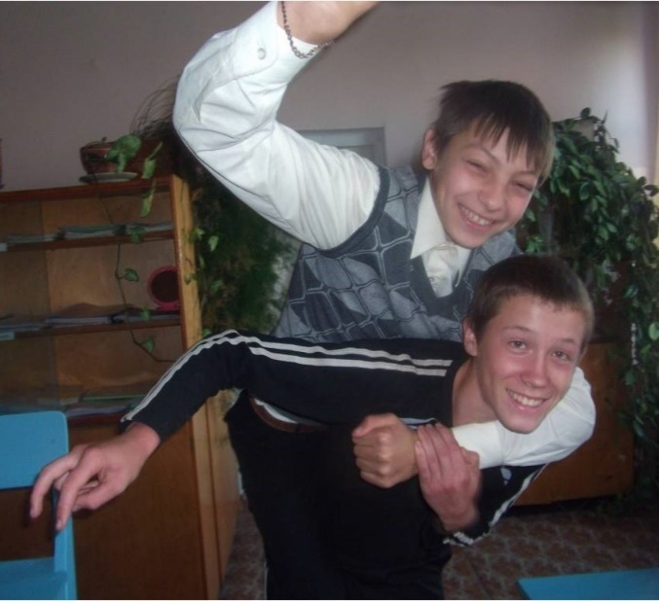
первый справа
первый слева, верхний ряд
В 4 класс пошел в Дубовскую среднюю общеобразовательную школу, которую закончил в 2014 году.
третий справа

Slide 5
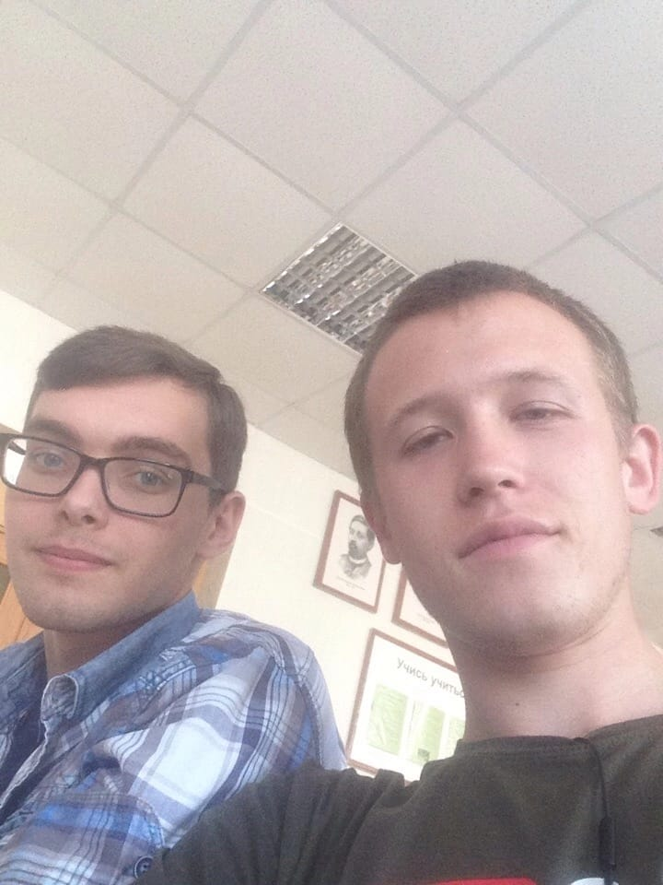
Закончив школу, поступил в Болховский педагогический колледж на мастера производственного обучения.

Slide 6
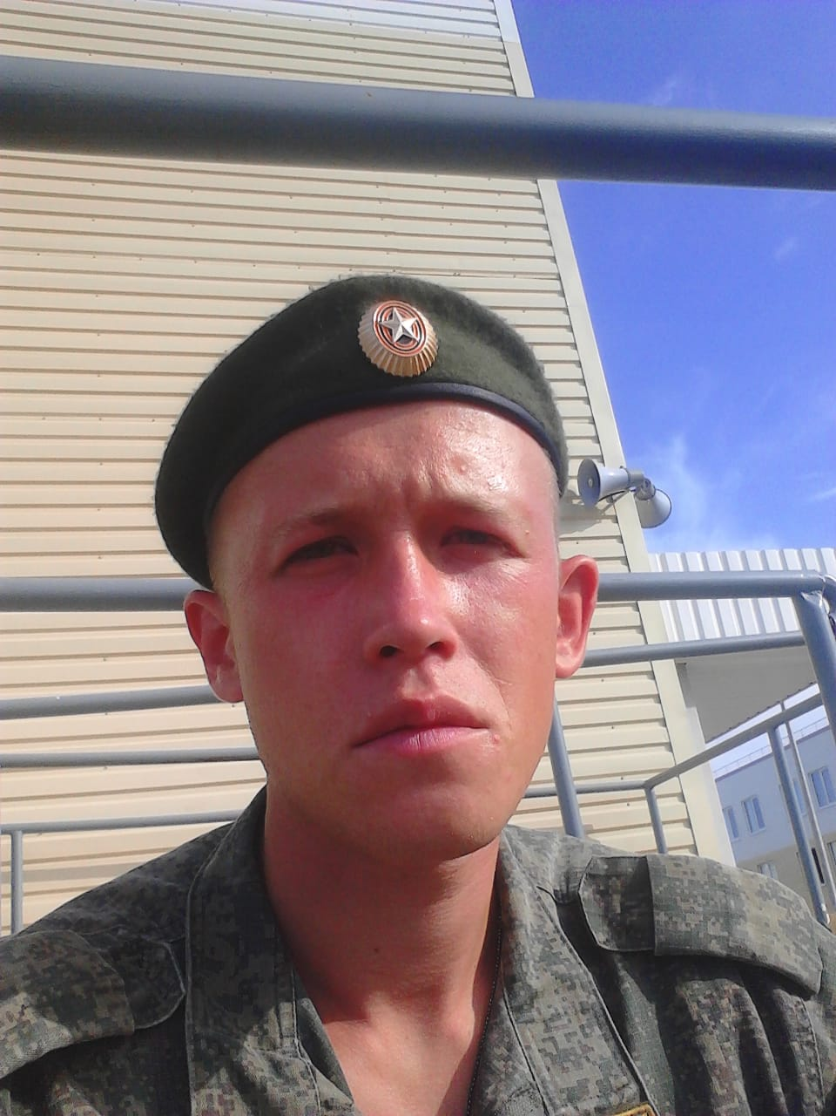
В 2019 году закончил обучение и был призван в армию. Служил в Белгородской области. После службы работал в цехе по производству пластиковых окон и балконов.

Slide 7
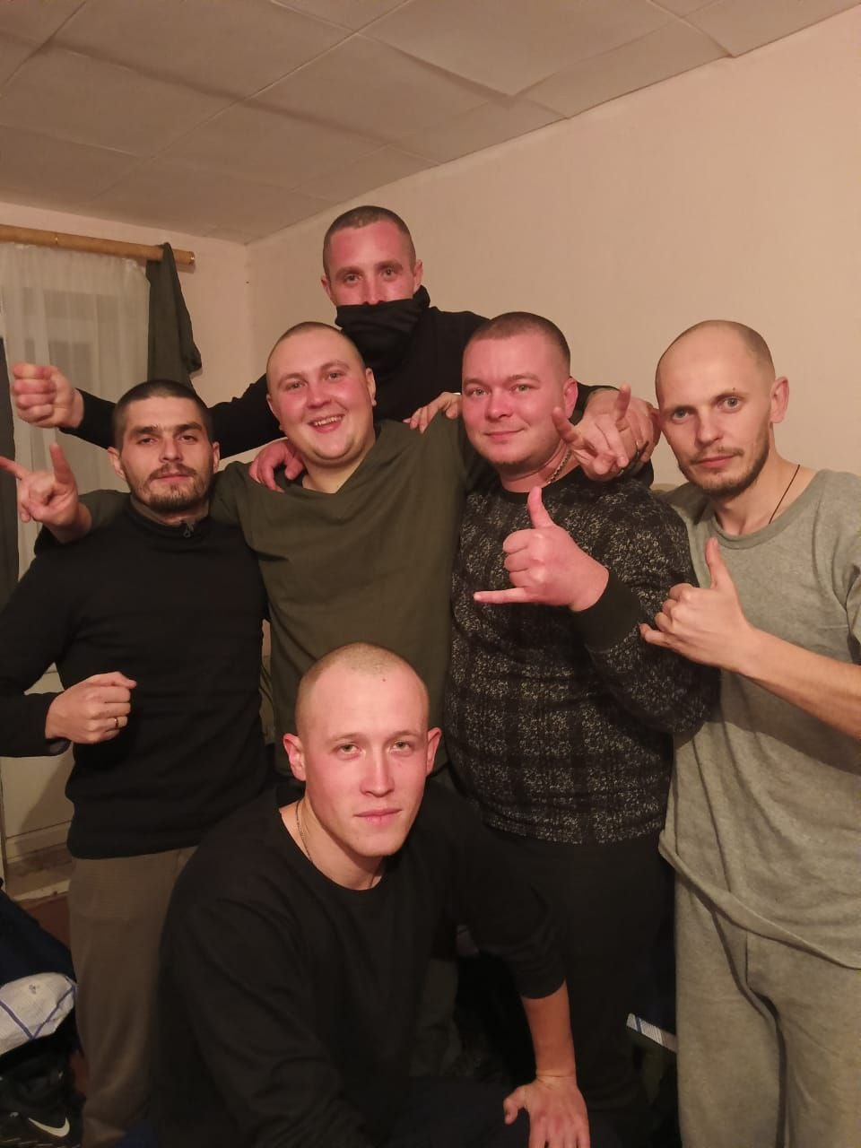
22 октября 2022 года был мобилизован, проходил предварительную подготовку в Смоленске.
Смоленск

Slide 8
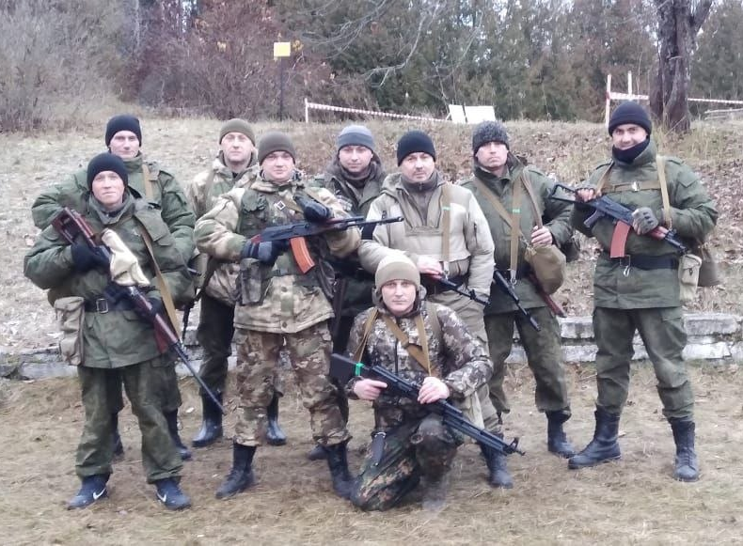
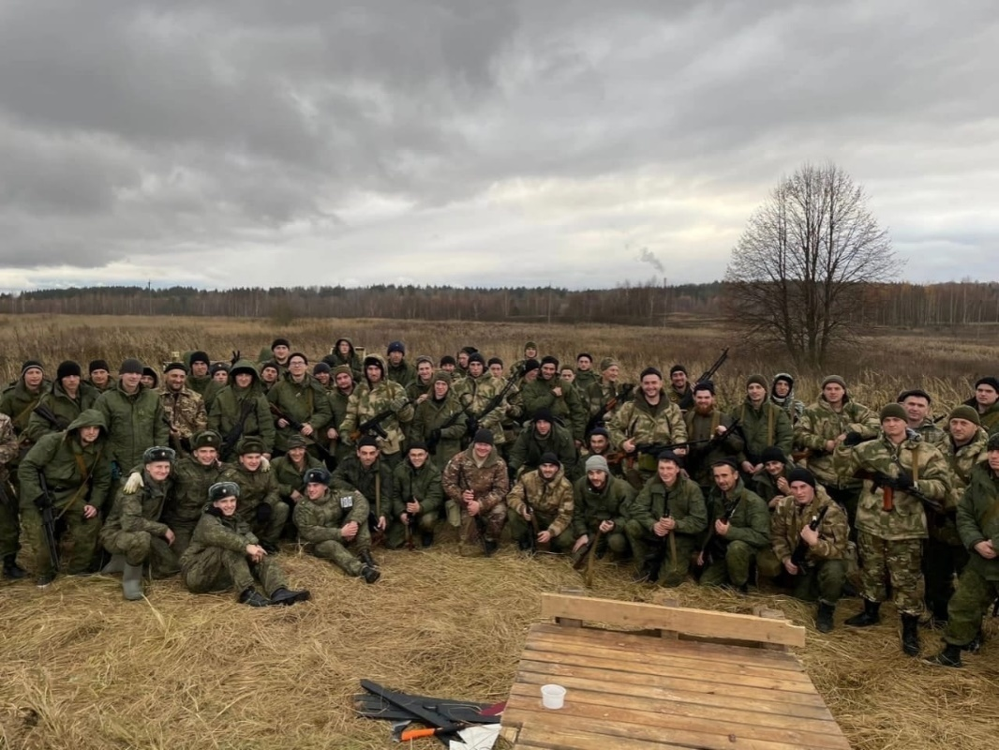
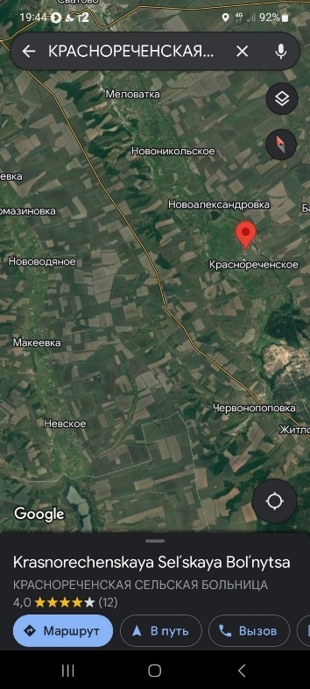
взвод
рота
Для прохождения службы был направлен на Краснореченское направление.
27 октября 2022 года принимал участие в боях под Макеевкой, в 2-4 километрах от неё.

Slide 9
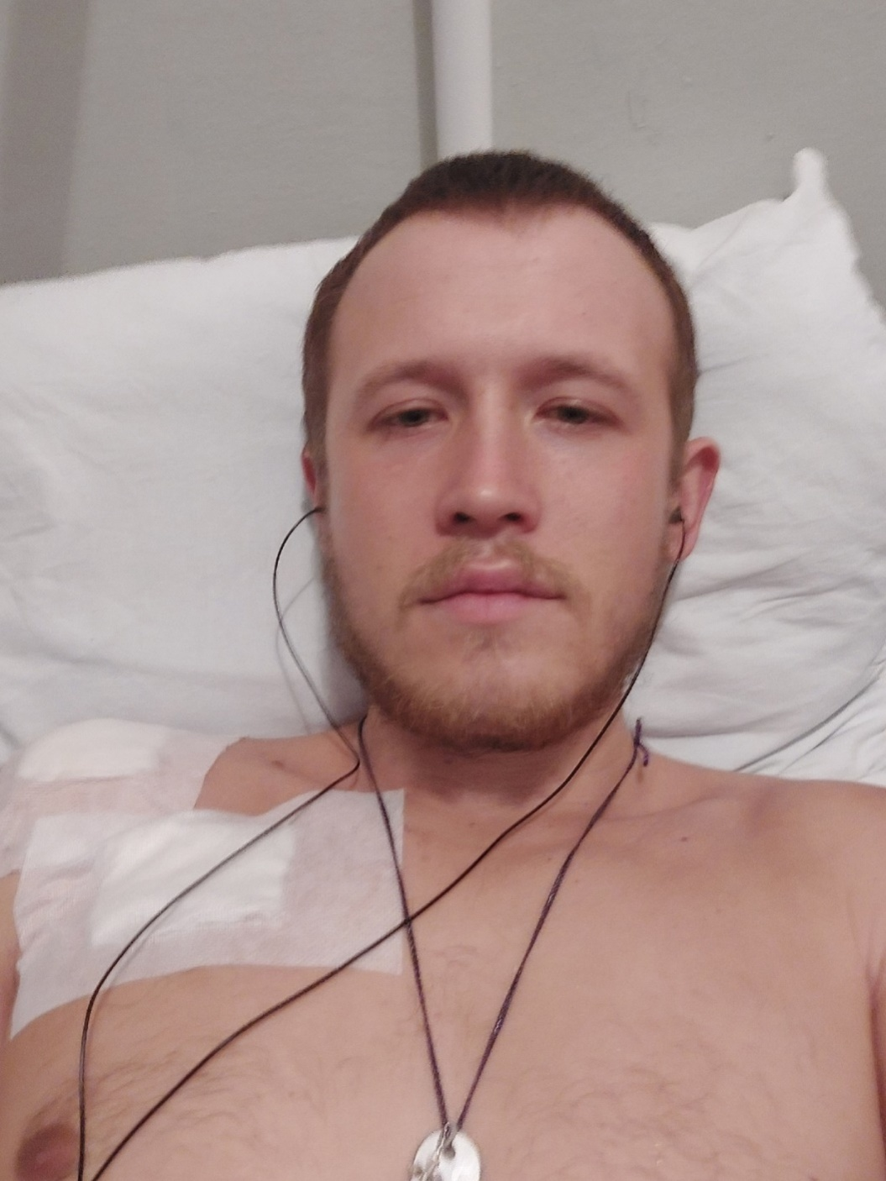
1 января 2023 года был ранен, находился на лечении в Госпитале в Воронеже

Slide 10
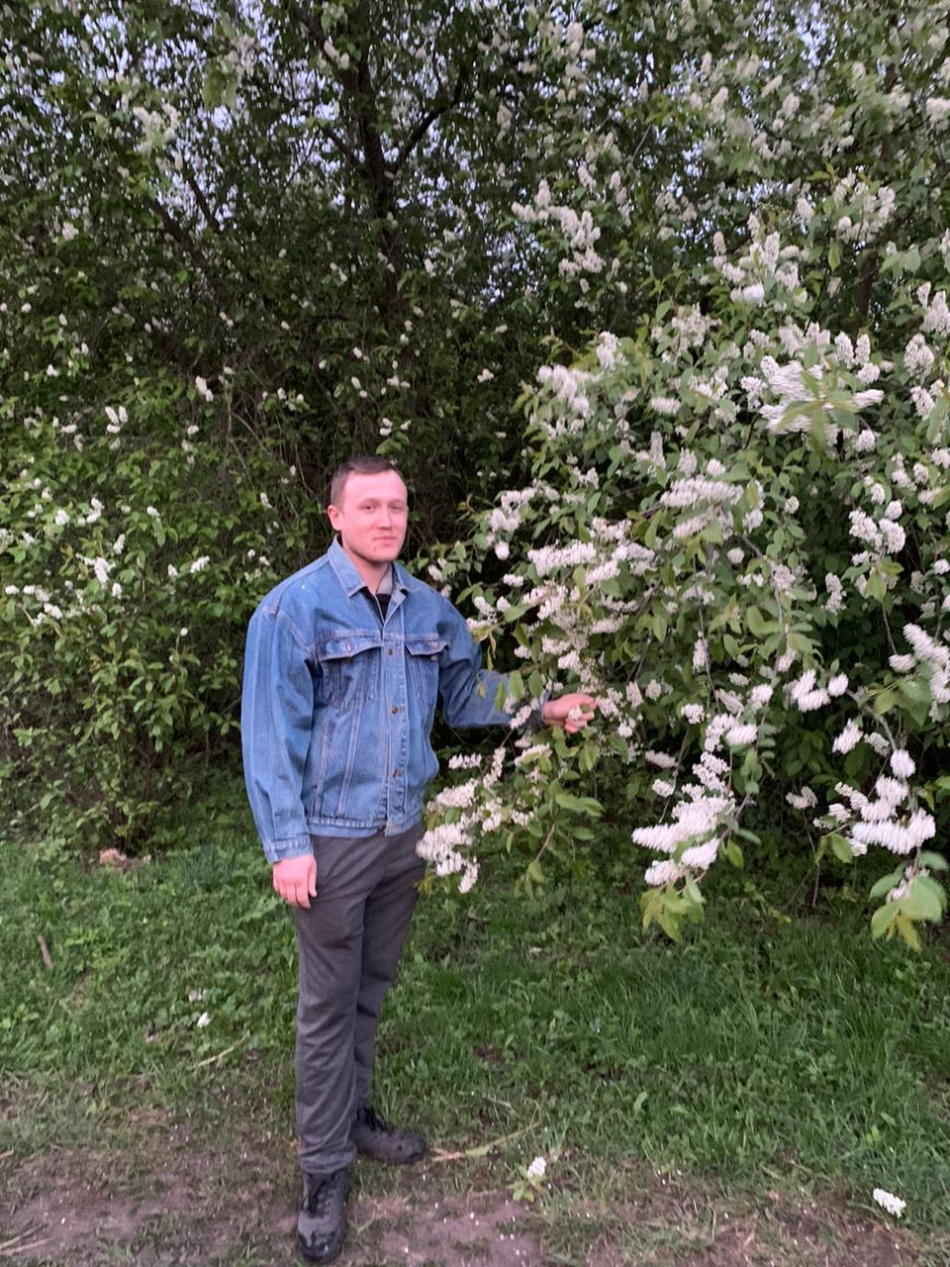
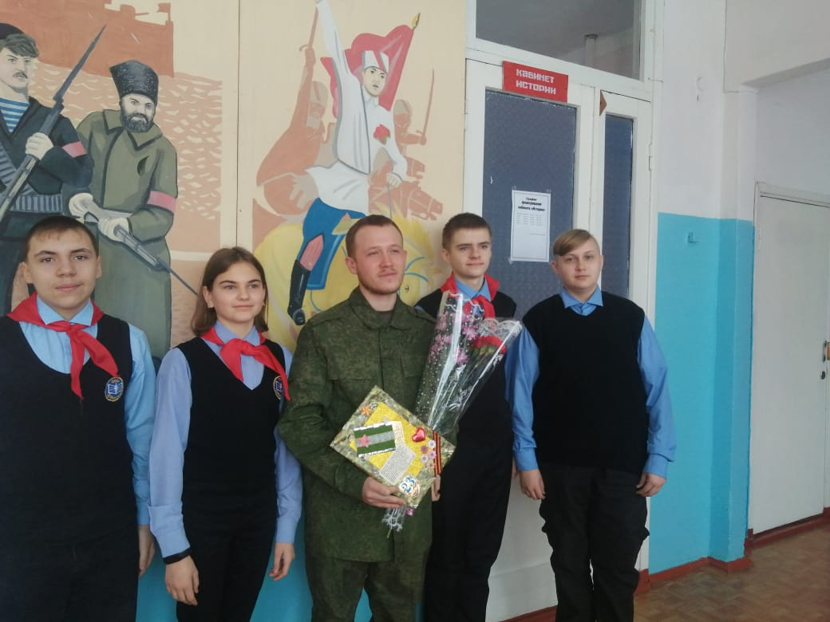
Александр находился в отпуске, восстанавливал здоровье. А сейчас снова в зоне СВО.

Slide 11

Марданов Немат Оглы Нематович
родился 29 июля 1989 года в с. Красное Колпнянского района Орловской области.
В 1995 году переехал
в д. Белый Колодезь Второй, учился в Дубовской средней школе.

Slide 12
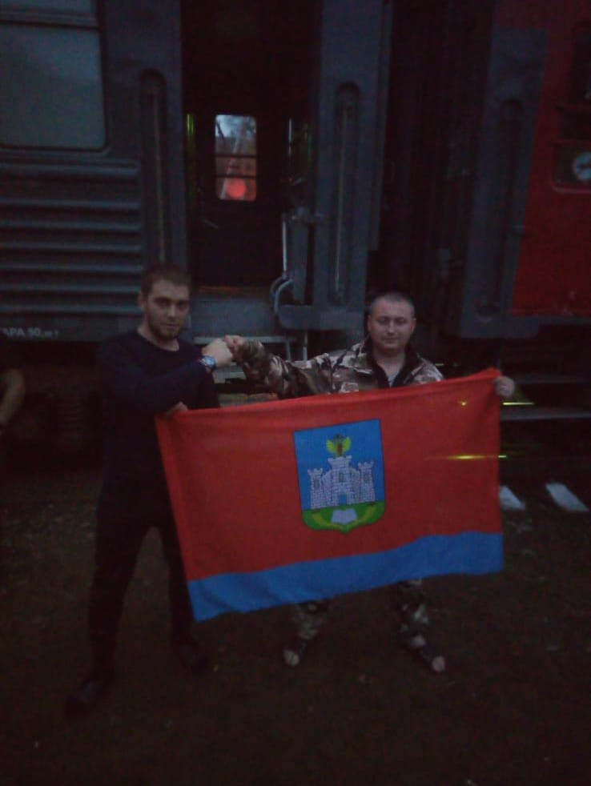
С 2007 по 2009 годы
служил в армии.
Имеет двух детей (девочки).
Мобилизован 30 сентября 2022 года и получил должность «Рядовой санитар медицинского взвода эвакуации».

Slide 13
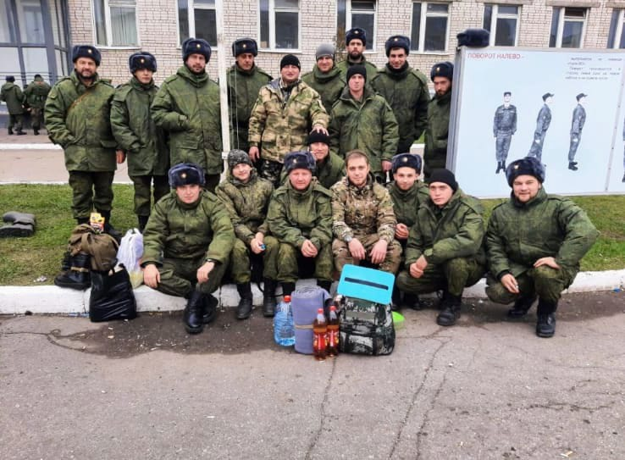
Впоследствии присвоили звание младшего сержанта и поставили на должность командира медицинского взвода.

Slide 14
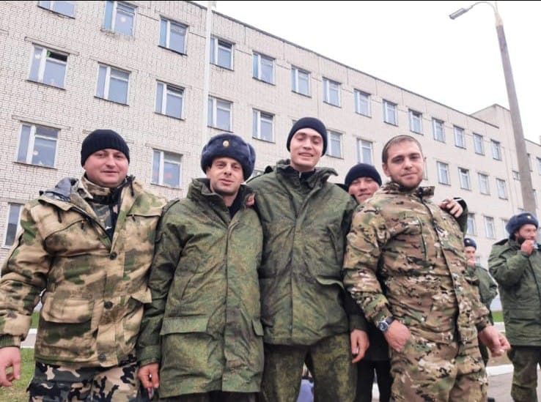
23 февраля 2023 года присвоили звание прапорщика.

Slide 15
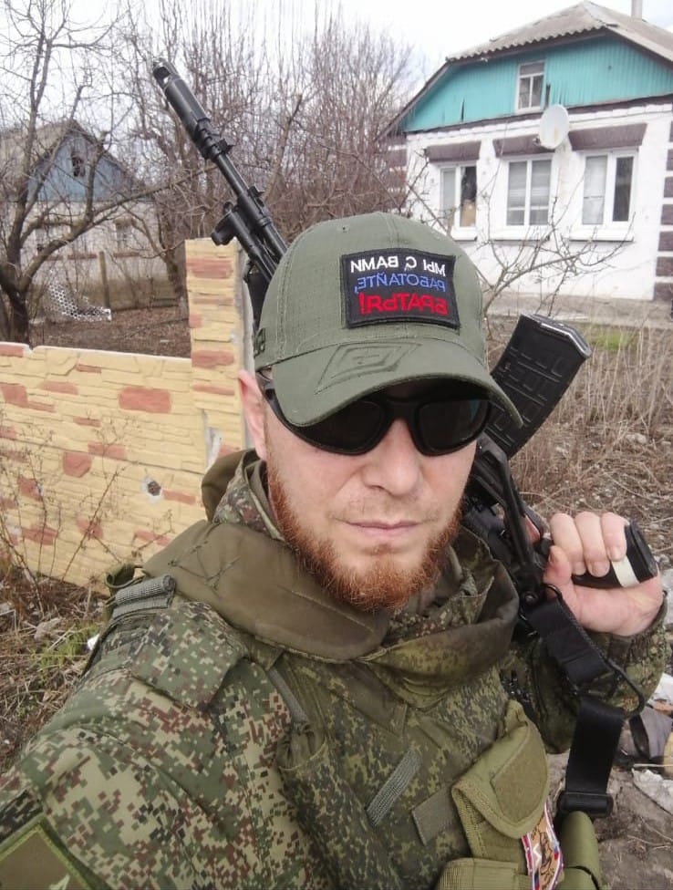
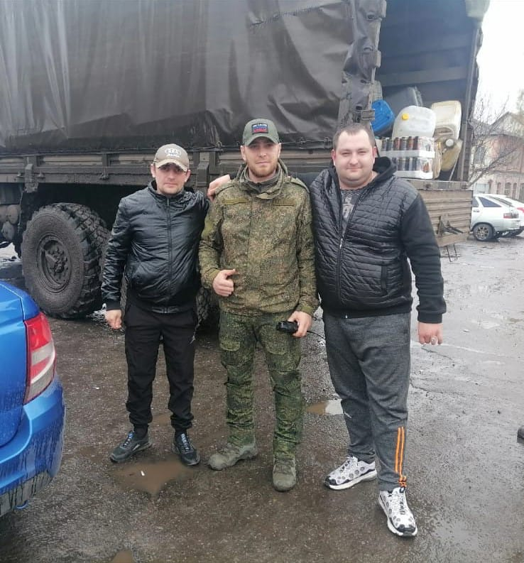
В настоящее время находится в зоне СВО

Slide 16
За боевой путь длиной в год участник специальной военной операции Немат М. примерил многие роли – от рядового до временно исполняющего обязанности комвзвода, проявил себя, как толковый руководитель, хороший боец. Сегодня мобилизованный земляк прошел ускоренные курсы подготовки младшего офицерского состава в Москве. Получил звание младшего лейтенанта.

Slide 17
«ПОИСК – 2023»
Выполнили: 6 класс в 2023 году
Спасибо
за
внимание!

